Slide 1
Вычислительные системы
с систолической архитектурой

Slide 2
Систолическая архитектура - архитектура представляющая собой множество процессоров, объединенных регулярным образом.

Slide 3
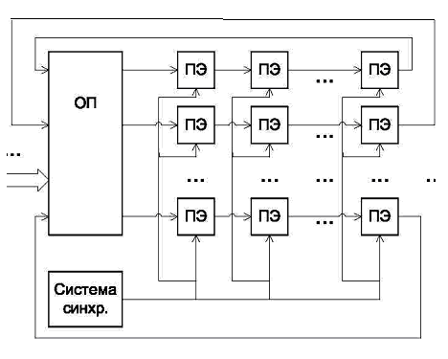
Общая схема вычислительной системы с систолической архитектурой

Slide 4
Достоинства систолических архитектур:
Минимизируются обращения к памяти.
Упрощается решение проблем ввода – вывода вследствие уменьшения конфликтов при обращении к памяти.
Систолы отличаются простой и регулярной структурой.
- Вычисления в систолах "ритмичны", последовательны, и происходят в своеобразной ячеисто-циклической манере.

Slide 5
Достоинства систолических архитектур:
С технической точки зрения эксплуатировать можно практически все доступные виды параллелизма.
Модульная структура систол позволяет достаточно просто расширять систолы.
- Систолы выгодно используют полосу пропускания каналов доступа к памяти, отличаясь предсказуемым обращением к памяти.

Slide 6
Недостатки систолических архитектур:
Общая тактовая частота должна быть такой, чтобы за время одного такта успевали полностью отработать все вычислители.
Систолические системы являются специализированными вычислителями и производятся, в основном, под конкретную задачу.

Slide 7
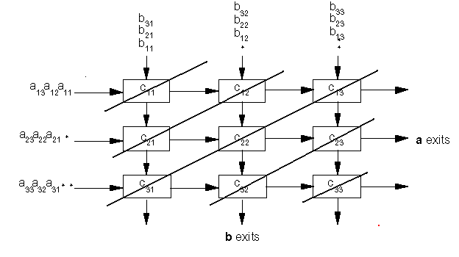
Примеры задач решаемых с помощью систолических матриц:
Пример№1: рассмотрим умножение матриц 3 на 3

Slide 8
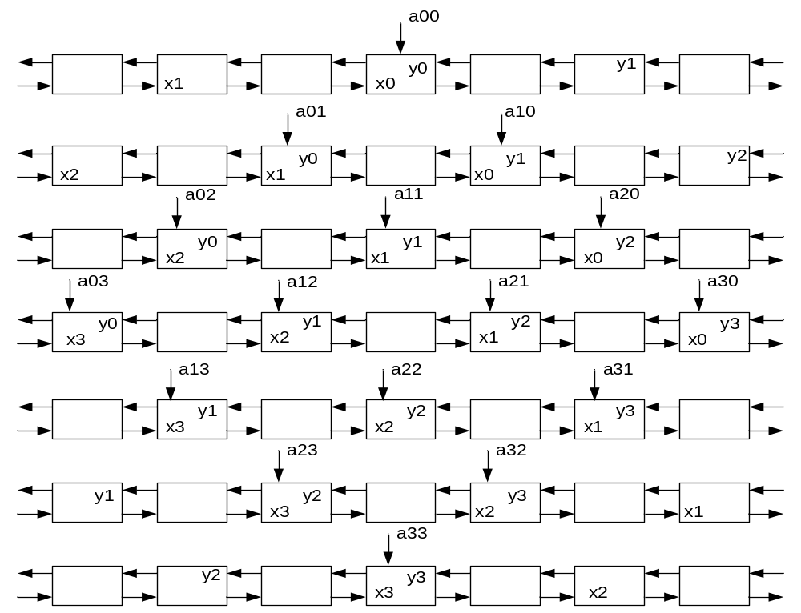
Задача нахождения подстроки в строке

Slide 9
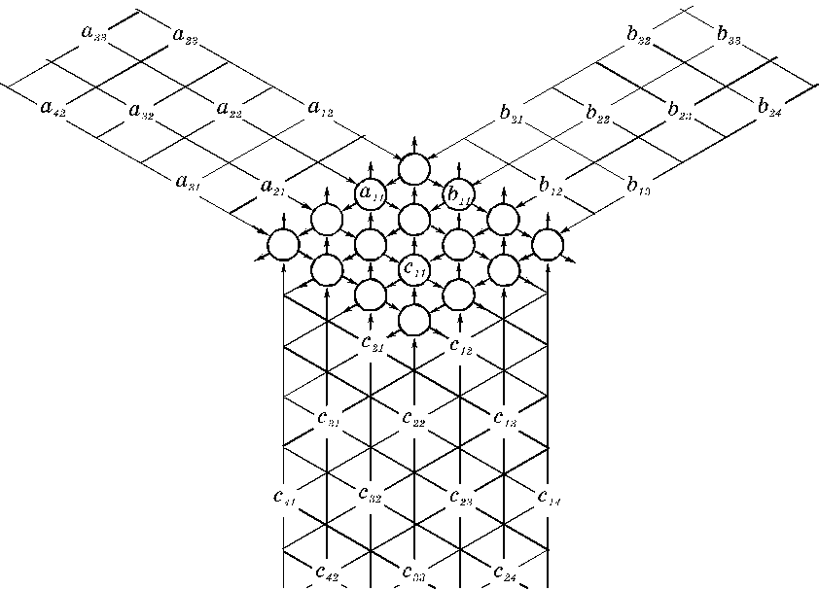
Примеры задач решаемых с помощью систолических матриц:
Пример №2: вычисления матрицы D=C+AB

Slide 11
a11
b11
c11
c11+a11b11

Slide 12
a12
b21
d11 = c11+a11b11+a12b21

Slide 13
Этапы процесса разработки
систолической структуры:
1. Разрабатывается алгоритм (систолический алгоритм)
2. Проектируется архитектура - поиск параллелизма
в алгоритме (особенно конвейерного)
3. Производится проекция алгоритма на цифровые
вычислительные схемы
4. Отладка и доказательство правильности
функционирования схемы

Slide 14
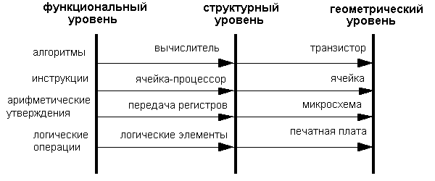
Этап 3 Принцип проекции алгоритма на цифровую
вычислительную схему:

Slide 15
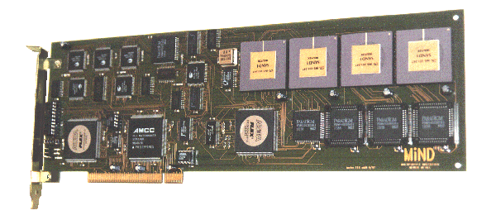
Ускорители на базе систолических матриц
SAND/1

